Slide 1
Федерация лёгкой атлетики Днепропетровской области
Лёгкая атлетика в Днепропетровске – реалии и перспективы

Slide 2
Лёгкая атлетика в Днепропетровске имеет славные традиции
Людмила Гуревич – Олимпийская Чемпионка 1960 г.
В Риме
Беляев Иван – бронзовый призёр Олимпиады 1964 г. в Токио

Slide 3
И спортсмены наших дней не менее достойно представляют Днепропетровск на международных стартах
Александр Пятница – серебряный призёр Олимпиады 2012 г. в Лондоне
Анна Рыжикова(Ярощук) – Чемпионка Европы 2014 г., Заслуженный мастер спорта

Slide 4
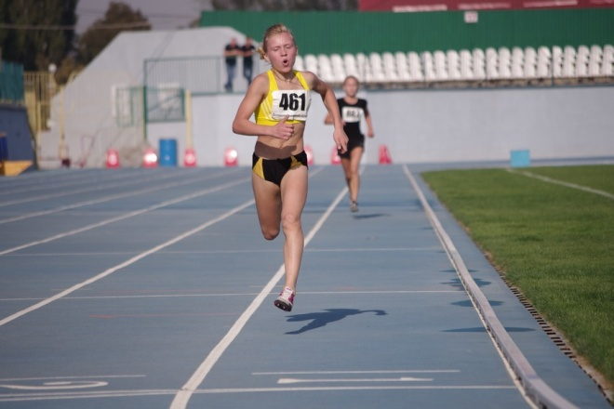
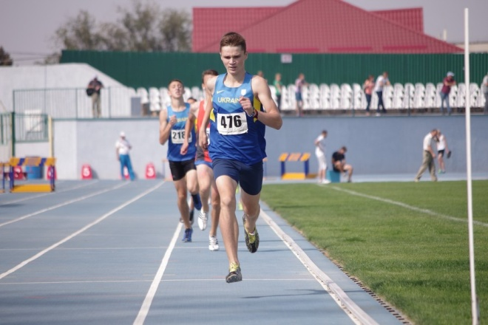
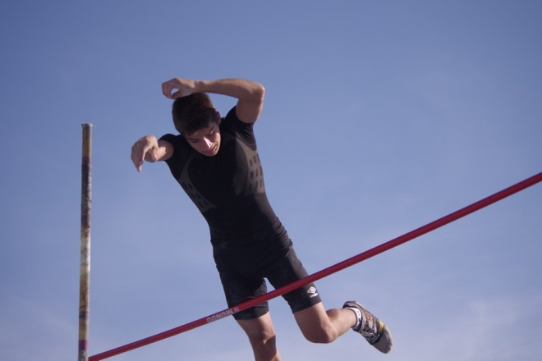
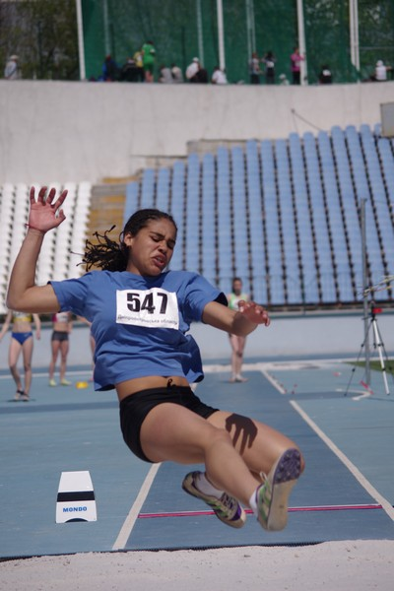
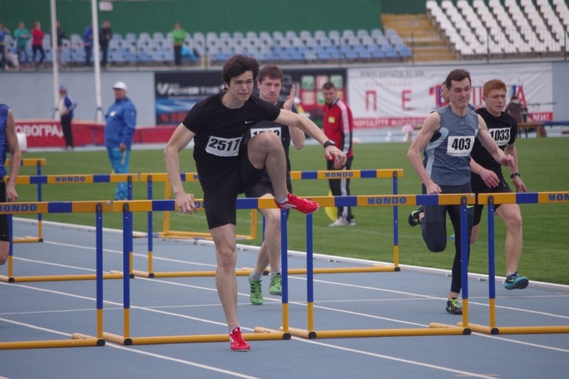
Загораются юные звёздочки

Slide 5
Мы стремимся в Европу. А как у них развита легкоатлетическая инфраструктура ?

Slide 6
И вот так

Slide 7
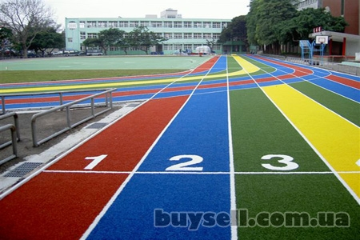
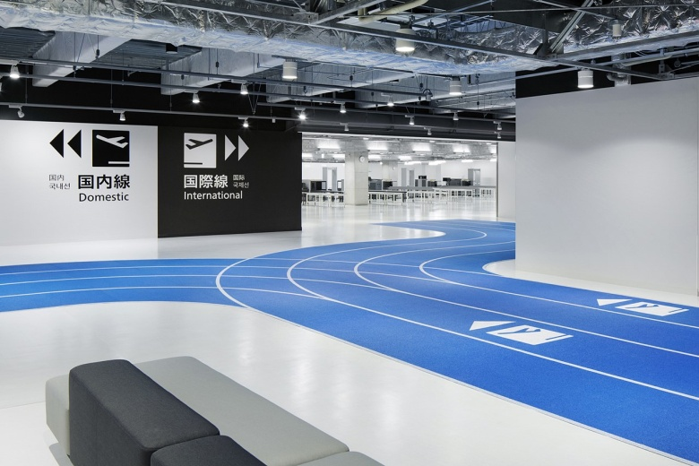
И даже так

Slide 8
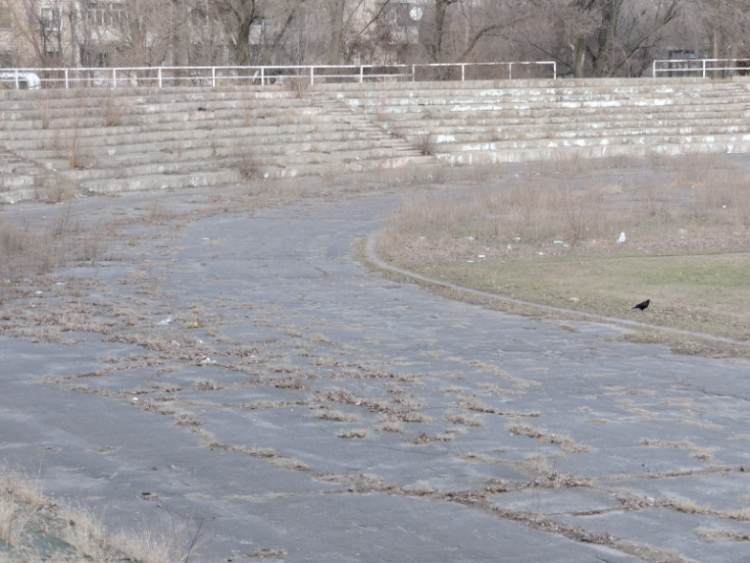
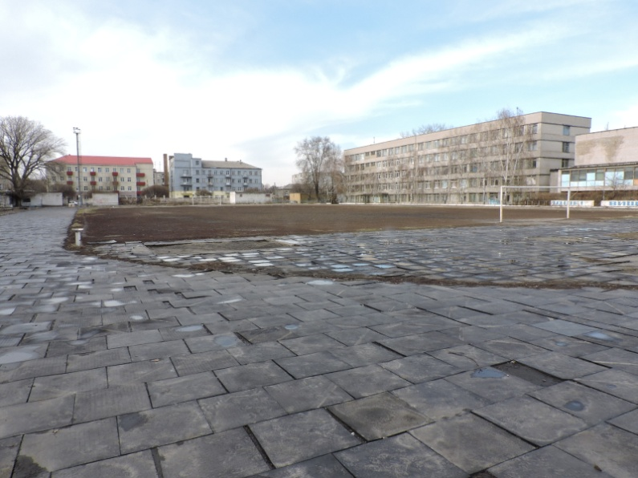
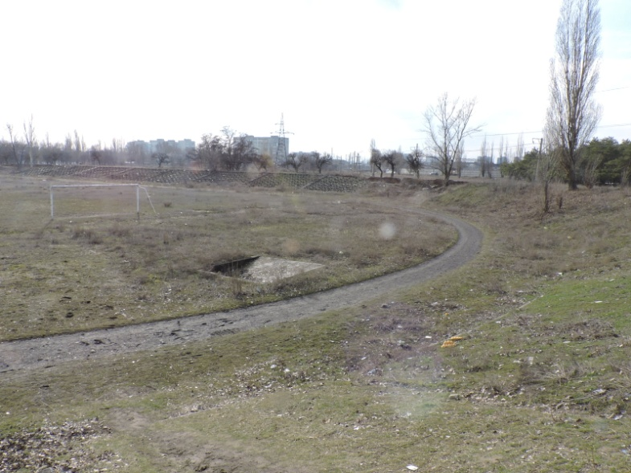
А где готовим чемпионов мы ?

Slide 9
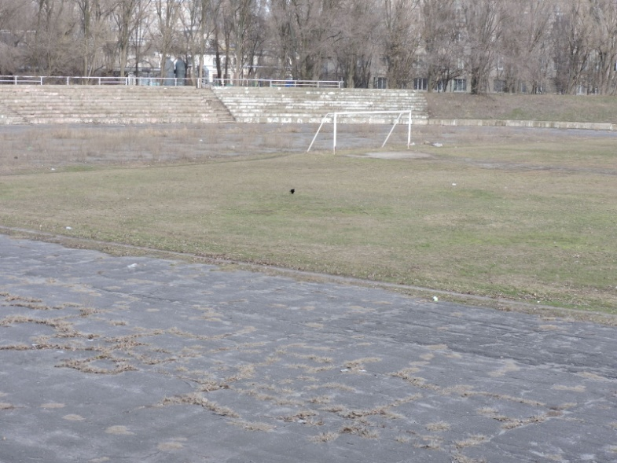
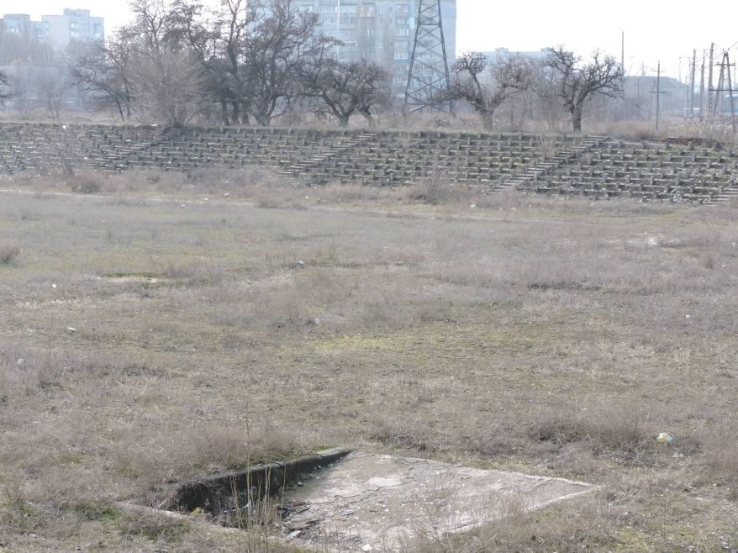
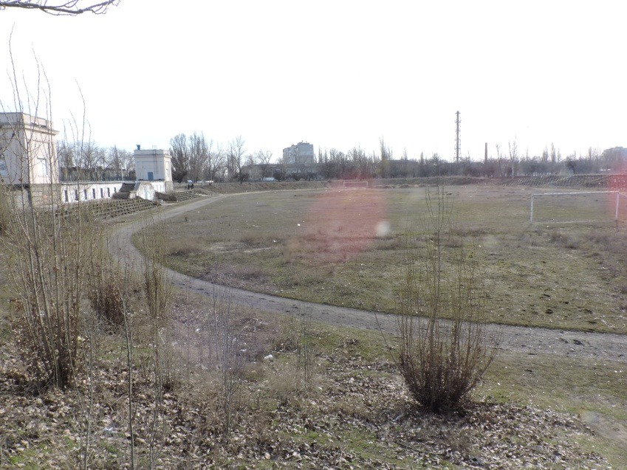
Завоёвываем медали тренируясь на таких базах

Slide 10
Неужели всё настолько печально и безрадостно ???

Slide 11
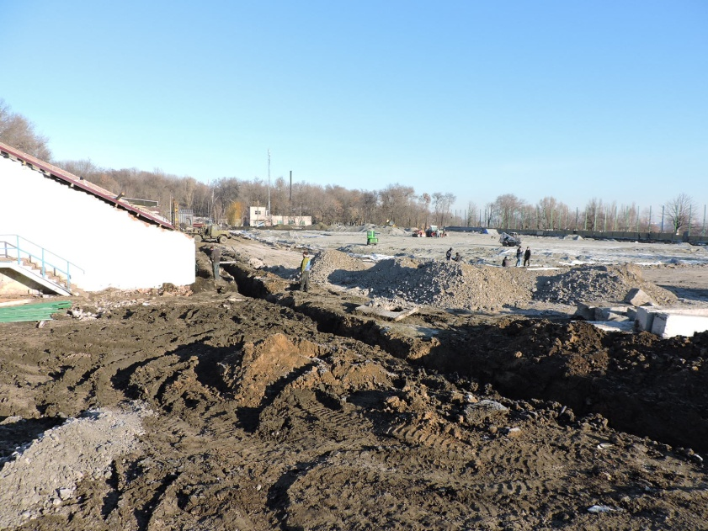
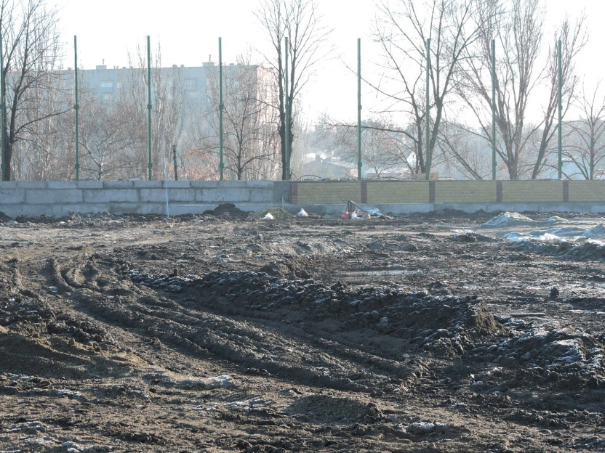
Первый шаг по изменению ситуации сделан в 2015 году – начата реконструкция стадиона ДВУФК

Slide 12
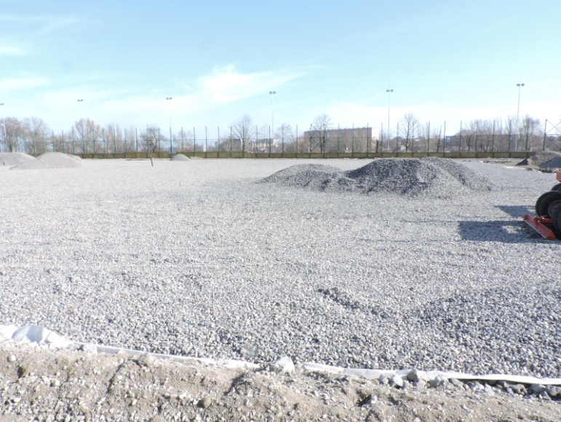
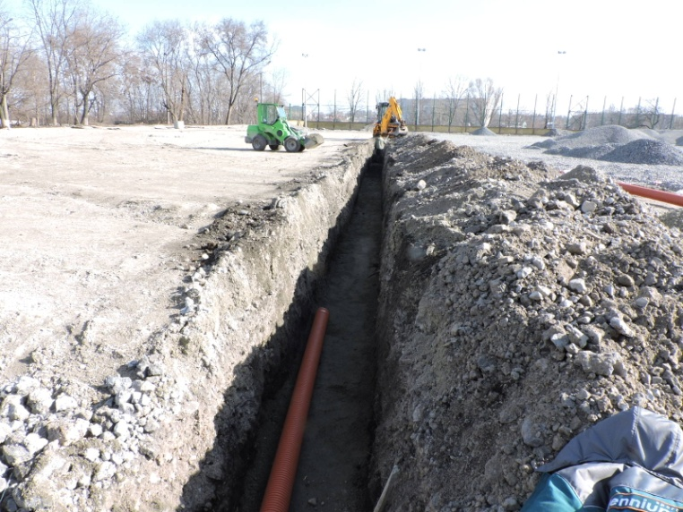
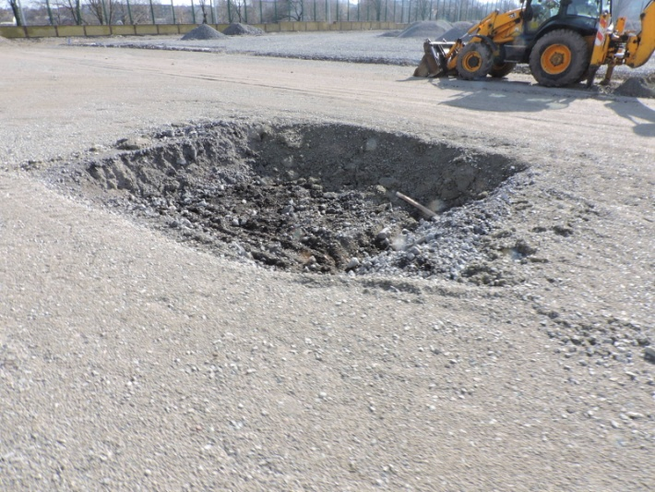
Работы продолжаются и мы надеемся к лету 2016 года иметь современную легкоатлетическую арену

Slide 13
А что дальше ??? Ведь жизнь ставит перед нами всё новые и новые задачи
УКАЗ ПРЕЗИДЕНТА УКРАЇНИ №42/2016
Про Національну стратегію з оздоровчої рухової активності в Україні на період до 2025 року "Рухова активність - здоровий спосіб життя — здорова нація"
У Дніпропетровську планується через ефективне реформування галузі залучити до занять спортом максимальну кількість людей
Для ефективного використання коштів міського бюджету на розвиток фізичної культури та спорту, необхідно провести реформу цієї галузі. Про це під час прес-конференції повідомив в.о. першого заступника міського голови Дмитро Погребов. «Реформа головним чином буде направлена на те, щоб зберегти усе найкраще в галузі, зробити спорт доступним і цікавим, а також започаткувати щось нове й ефективне для залучення до занять спортом максимальної кількості людей, особливо дітей»

Slide 14
Федерация лёгкой атлетики Днепропетровска предлагает :
1. После введения в эксплуатацию стадиона ДВУФК ходатайствовать перед Федерацией лёгкой атлетики Украины о проведении в г. Днепропетровске Национального Чемпионата в одной из возрастных категорий
- это мероприятие даст старт возрождению имиджа города как легкоатлетического центра Украины
- поспособствует привлечению детей к занятию спортом
- привлечёт инвестиции в сферу обслуживания

Slide 15
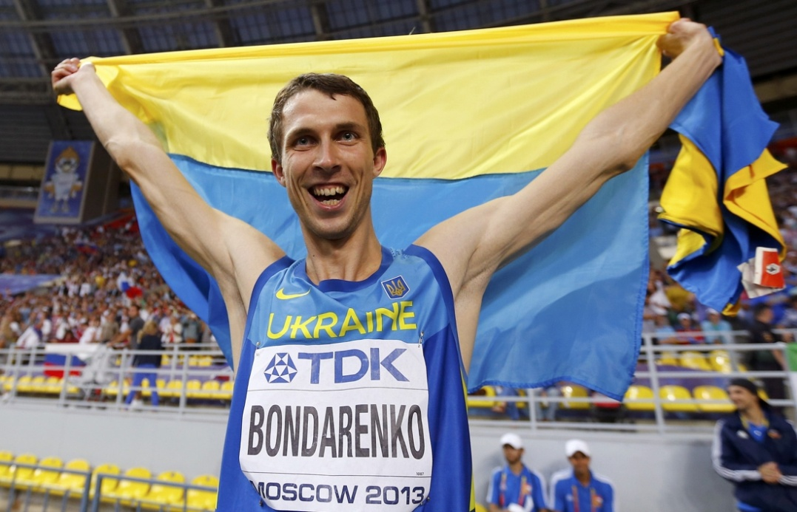
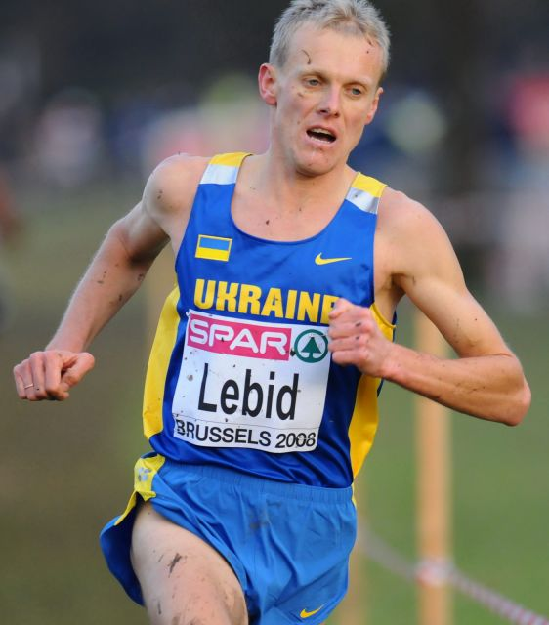
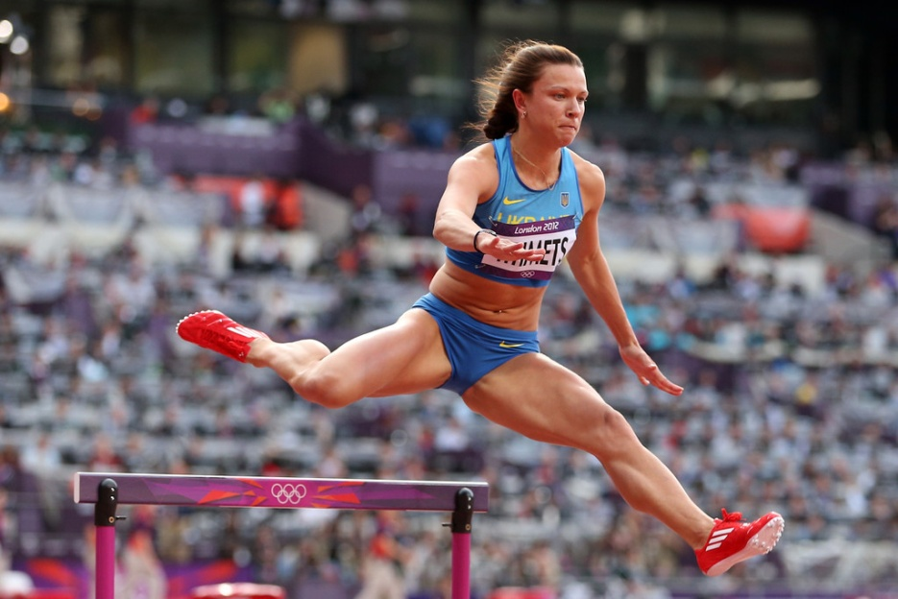

Slide 16
2. Во исполнение программы Бориса Филатова реализовать проект реконструкции школьных стадионов во разных районах Днепропетровска . Обязательно в наличие на таком объекте должны быть :

Slide 17
Легкоатлетические дорожки по кругу

Slide 18
Футбольное поле с искусственным покрытием

Slide 19
Городок для воркаута

Slide 20
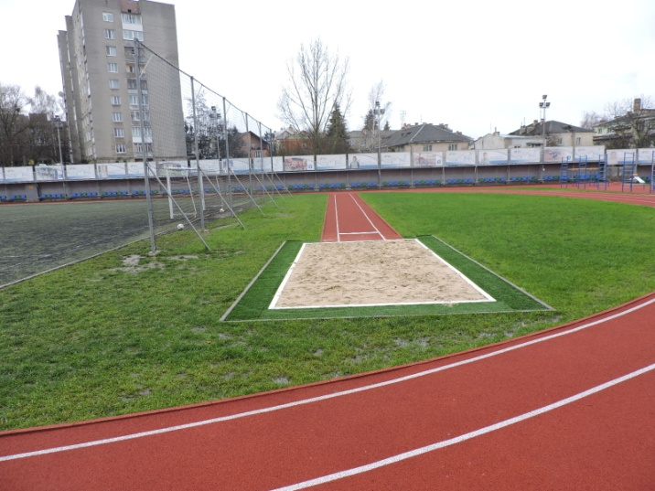
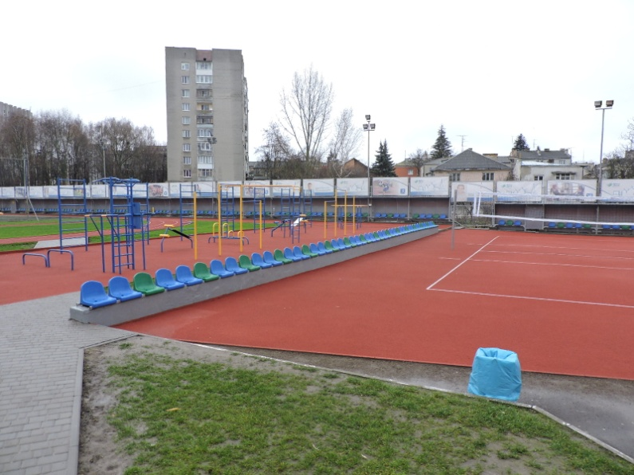
При наличии площадей – легкоатлетические сектора, игровые площадки и возможно теннисные корты

Slide 21
Создание таких многофункциональных мини стадионов позволит решить сразу несколько проблем :
- занятие населения оздоровительным бегом, ходьбой, спортивными играми в утреннее и вечернее время.
- улучшение качества проведения уроков физкультуры в школах, возрастание интереса детей к занятиям.
- секционная работа профессиональных тренеров с детьми и начинающими спортсменами

Slide 22
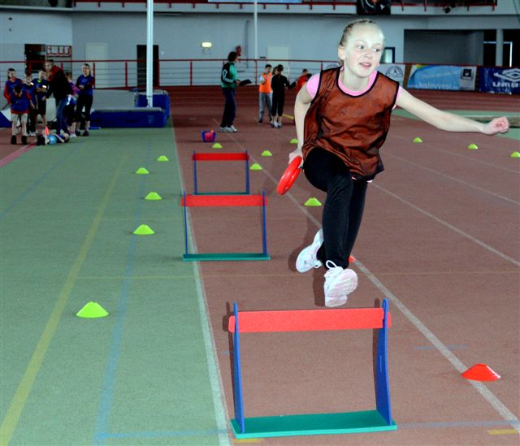
3. Реализация в общеобразовательных школах города программы «Детская лёгкая атлетика»

Slide 23
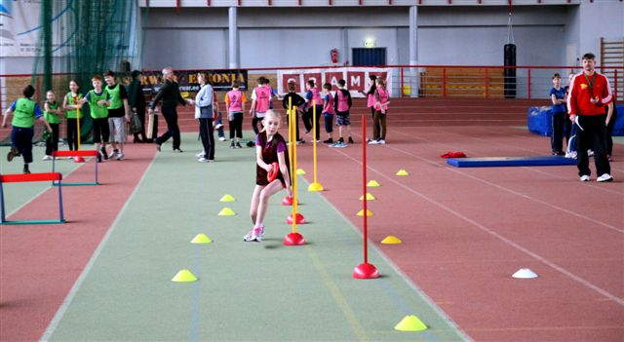
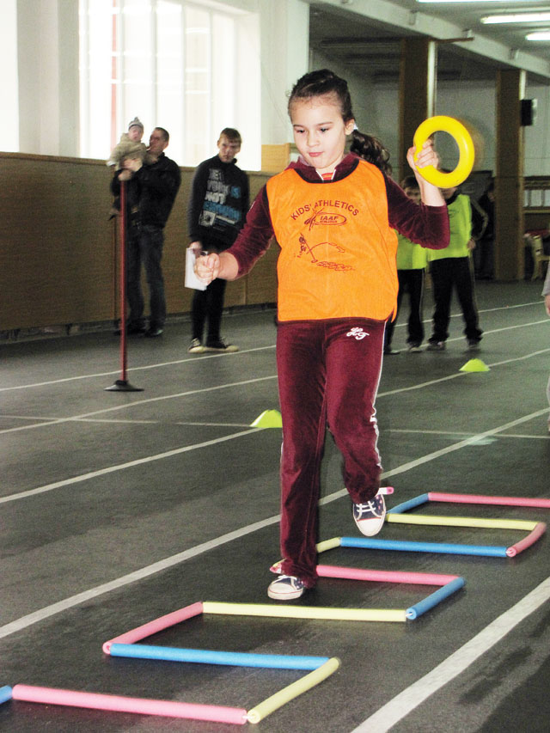
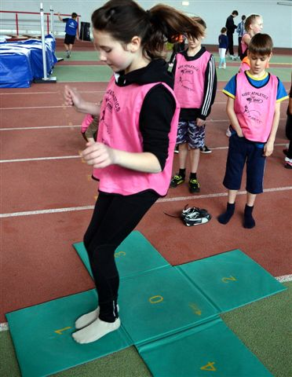
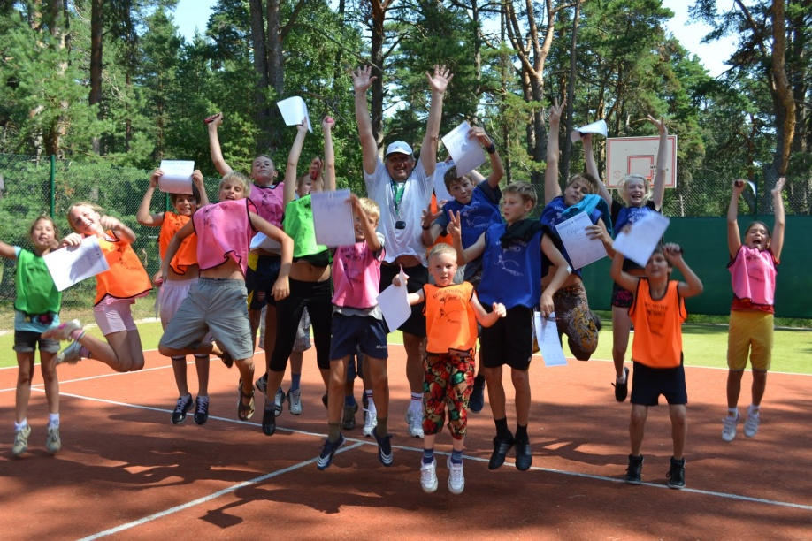

Slide 24
4.Организация и проведение в Днепропетровске массового легкоатлетического пробега, который может стать брендом города как в Украине, так и в мире

Slide 25
